Slide 1
Трудные темы курса математики в заданиях КИМ ЕГЭ базового уровня
Notes:
Рассмотрим все задачи из открытого банка задач ЕГЭ по математике. Базовый уровень. На сайте ФИПИ задачи разбиты по типам и ясно, что, методика решения данных задач разная. Тем более предложенные задачи являются нестандартными, то есть на логику и смекалку. В программе ни алгебры, ни геометрии с 5 по 11 классы их нет, они изучаются на кружковых занятиях. На сайте ФИПИ в открытом банке задач к вашему вниманию также представлены клоны всех типов задач для тренировки.Я считаю, что достаточно решить одну-две задачи данного типа, чтобы понять и усвоить специфику решения данной задачи. Все же остальные решаются аналогично, так как они однотипные. На профильном уровне такого нет, там все задачи требуют нового подхода. Поэтому, решая задачи базового уровня, можно пользоваться заранее созданным шаблоном и как бы штамповать решения. И, так, какие типы могут быть на экзамене?

Slide 2
Тип №19
Найдите трёхзначное число, сумма цифр которого равна 25, если известно, что его квадрат делится на 16.
Решение:
Разложим число 25 на слагаемые: 25 = 9 + 9 + 7 = 9 + 8 + 8.
Квадрат числа делится на 16, значит, само число делится на 4. Это значит, что оно заканчивается на чётную цифру. То есть первый набор отпадает, так как в нём нет четных чисел. Из второго мы можем составить числа 988 и 898. Первое число походит по условия задачи.
Ответ: 988.

Slide 3
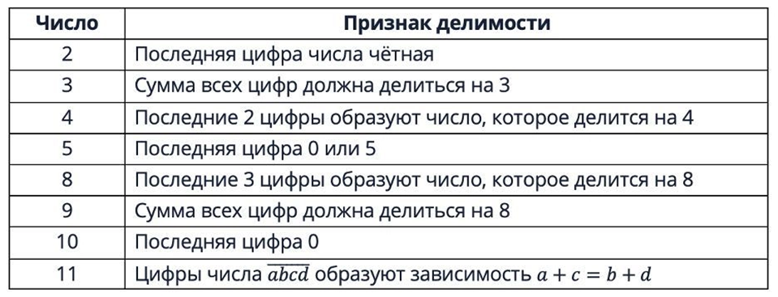
Справочный материал

Slide 4
Тип №19
Вычеркните в числе 75157613 три цифры так, чтобы получившееся число делилось на 12. В ответе укажите какое-нибудь одно получившееся число.

Slide 5
Решение :
Тут помогут признаки делимости. Отдельного признака для 12 нет, потому нам надо разложить его на множители, признаки делимости для которых есть.
На 3: сумма всех цифр делится на 3.
На 4: число, образованное последними двумя цифрами, делится на 4.
Начнем с признака для 4. Пока что наше число заканчивается на 13 и на 4 не делится. Попробуем вычеркнуть последнюю цифру, и число будет заканчиваться на 61. Тоже не подходит. Вычеркнем еще одну: теперь на конце 76… Вот оно! От изначального числа осталось 751576, две цифры уже вычеркнули, осталось убрать одну.
Теперь проверим признак для 3: 7 + 5 + 1 + 5 + 7 + 6 = 31. Какое ближайшее число разделится на 3? Конечно, 30. Если мы вычеркнем единичку, все сойдется.
Ответ: 75576.

Slide 6
Тип №20
Текстовая задача практического содержания на совместную работу или сплавы. В этом задании встречаются разные типы задач:
сплавы, смеси, растворы;
движение по прямой;
движение по воде;
совместная работа;
прогрессии

Slide 7
Рекомендации к решению
Для решения текстовой задачи необходимо составить уравнение или систему уравнений. Для наглядности учащимся можно рекомендовать заполнять таблицу, в которую вносятся известные по условию величины, выбранная переменная или переменные, после чего в пустые клетки вписываются соответствующие им величины, выраженные через введенные переменные, и только потом приступать к составлению уравнения (или системы).
Важно обратить внимание на оформление решения задачи. Запись с помощью составления уравнения следует начинать словами: «Пусть x – это…». Независимо от того, какой способ оформления задачи выбирает ученик, необходимо записать, в каких единицах измеряются рассматриваемые в задаче величины. В ситуации, когда уравнение по условию задачи составлено верно, но ученик не объясняет этого, эксперт не должен додумывать за ученика, он проверяет верность решения, а привести в решении задачи лишь уравнение с решением – этого недостаточно.

Slide 8
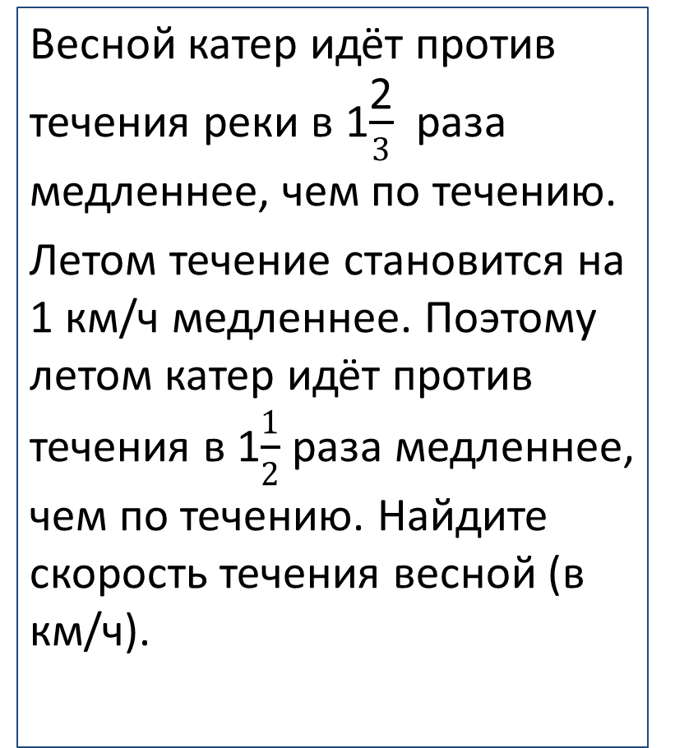
Тип 20
Весной катер идёт против течения реки в 1$\frac{\text{2}}{3}$ раза медленнее, чем по течению.
Летом течение становится на 1 км/ч медленнее. Поэтому летом катер идёт против течения в 1$\frac{1}{2}$ раза медленнее, чем по течению. Найдите скорость течения весной (в км/ч).
 | весна | лето
vк | х | х
vт | у | у-1
Vк по т | х+у | х+(у-1)
vк пр т | х-у | х-(у-1)

Slide 9
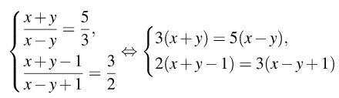
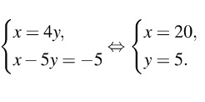
Решение:
Ответ: 5

Slide 10
Тип 20
Имеется два сплава. Первый содержит 20 % никеля, второй — 50 % никеля.
Из этих двух сплавов получили третий сплав, содержащий 45 % никеля. Масса первого сплава равна 10 кг. На сколько килограммов масса первого сплава была меньше массы второго сплава?

Slide 11
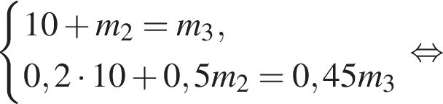
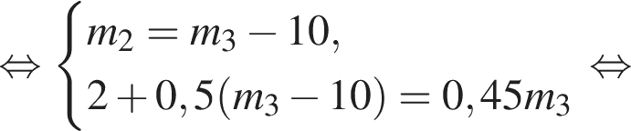
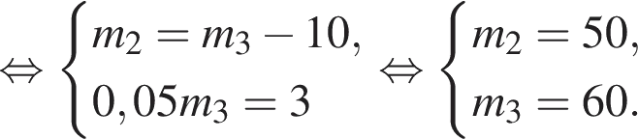
Решение:
Пусть масса второго сплава m₂ кг. Массовое содержание никеля во втором сплаве Из двух имеющихся сплавов получили третий сплав массой m₃ кг, содержащий 45% никеля. Получаем систему уравнений:
Таким образом, первый сплав легче второго на 40 килограммов. Ответ: 40.

Slide 12
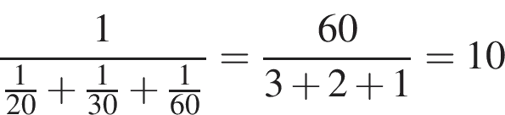
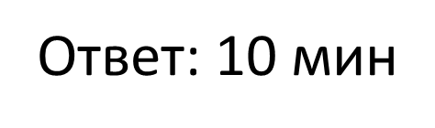
Тип 20
Первый насос наполняет бак за 20 минут, второй — за 30 минут, а третий — за 1 ч. За сколько минут наполнят бак три насоса, работая одновременно?
Решение: Обозначим объем бака за 1. Тогда три насоса, работая вместе, заполнят бак за
мин

Slide 13
Тип 21. Доски и распилы
Задача. На палке отмечены поперечные линии красного, жёлтого и зелёного цвета. Если распилить палку по красным линиям, получится 15 кусков, если по жёлтым — 5 кусков, а если по зелёным — 7 кусков. Сколь­ко кус­ков получится, если рас­пи­лить палку по ли­ни­ям всех трёх цветов?
Пояснение.
Если распилить палку по красным линиям, то получится 15 кусков, следовательно, линий — 14. Если распилить палку по желтым — 5 кусков, следовательно, линий — 4. Если распилить по зеленым — 7 кусков, линий — 6. Всего линий: 14 + 4 + 6 = 24 линии, следовательно, кусков будет 25.
Ответ: 25.

Slide 14
Тип 21.Параллели и меридианы
Задача: На глобусе фломастером проведены 17 параллелей (включая экватор) и 24 меридиана. На сколько частей проведённые линии разделяют поверхность глобуса?
Пояснение.
Представим, что на глобусе ещё не нарисованы параллели и меридианы. Заметим, что 24 меридиана разделят глобус на 24 части. Рассмотрим сектор, образованный двумя соседними меридианами. Проведение первой параллели разделит сектор на две части, проведение второй добавить ещё одну часть, и так далее, таким образом, 17 параллелей разделят сектор на 18 частей. Следовательно, весь глобус будет разбит на 24 · 18 = 432 части.
Ответ: 432.

Slide 15
Тип 21.Параллели и меридианы
На поверхности глобуса фломастером проведены 13 параллелей и 25 меридианов. На сколько частей проведенные линии разделили поверхность глобуса?
Меридиан – это дуга окружности, соединяющая Северный и Южный полюсы. Параллель – это окружность, лежащая в плоскости, параллельной плоскости экватора.
Решение: (13+1)*25= 350
Ответ: 350

Slide 16
Алгоритм выполнения
Доказываем, что параллели делят глобус на 13+1 часть.
Доказываем, что меридианы делят глобус на 25 частей.
Определяем кол-во частей, на которые в целом разделен глобус, как произведение найденных чисел.

Slide 17
Тип 21. Монеты
В обменном пункте можно совершить одну из двух операций:
за 2 золотых монеты получить 3 серебряных и одну медную;
за 5 серебряных монет получить 3 золотых и одну медную.
У Николая были только серебряные монеты. После нескольких посещений обменного пункта серебряных монет у него стало меньше, золотых не появилось, зато появилось 50 медных. На сколько уменьшилось количество серебряных монет у Николая?

Slide 18
Алгоритм выполнения:
Ввести условные обозначения.
Записать данные задачи с помощью условных обозначений.
Логически рассуждая определить неизвестное.

Slide 19
Решение :
2з=3с+1м *3
5с=3з+1м * 2
6з=9с+2м
10 с=6з+2м
10 з=9с+3м+2м=9с+5 м
100с= 90с +50 м * 10
100-90=10 Ответ: 10

Slide 20
Тип 21. Монеты
В обменном пункте можно совершить одну из двух операций:
за 4 золотых монеты получить 5 серебряных и одну медную;
за 7 серебряных монет получить 5 золотых и одну медную.
У Николая были только серебряные монеты. После нескольких посещений обменного пункта серебряных монет у него стало меньше, золотых не появилось, зато появилось 45 медных. На сколько уменьшилось количество серебряных монет у Николая?

Slide 21
Решение:
4з=5с+1м * 5
7с=5з+1м * 4
20з=25с+5м
28с=20с+4м
28с=25с+5м+4м=25с+9м * 5
140с=125с+45м
140-125=15 Ответ: 15

Slide 22
Тип 21. Монеты
Задача: В обменном пункте можно совершить одну из двух операций:
1) за 4 золотых монеты получить 5 серебряных и одну медную;
2) за 7 серебряных монет получить 5 золотых и одну медную.
У Николая были только серебряные монеты. После нескольких посещений обменного пункта серебряных монет у него стало меньше, золотых не появилось, зато появилось 90 медных. На сколько уменьшилось количество серебряных монет у Николая?
Пояснение.
Последовательно получаем:
Если Николай за 1 серебряную получил 3 медных, а у него появилось 90 медных, то он истратил 30 серебряных (т. к. 90 : 3 = 30 серебряных).
Таким образом, у него количество монет уменьшилось на 30.
Ответ: 30

Slide 23
Тип 21. Маша и медведь
Маша и Медведь съели 100 печений и банку варенья, начав и закончив одновременно. Сначала Маша ела варенье, а Медведь — печенья, но в какой-то момент они поменялись. Медведь и то, и другое ест в три раза быстрее Маши. Сколько печений съел Медведь, если варенья они съели поровну?

Slide 24
Решение:
Так как варенье и Маша, и Медведь съели поровну, и при этом Медведь ел варенье в 3 раза быстрее, то Маша ела варенье (свою половину) в 3 раза дольше, чем Медведь (такую же половину).
Тогда получается, что Медведь ел печенья в 3 раза дольше Маши и к тому же ел их в 3 раза быстрее, то есть, на одно съеденное Машей печенье приходилось 3∙3=9 печений, съеденных Медведем.
В сумме эти печенья составляют 1+9=10 и таких сумм в 100 печеньях ровно 100:10 = 10.
Значит, Маша съела 10 печений, а Медведь 9∙10=90.
Ответ: 90

Slide 25
Алгоритм выполнения:
Определить, кто и во сколько раз дольше ел печенье.
Определить, кто и во сколько раз дольше ел варенье.
Сопоставить результаты.
Найти неизвестное.

Slide 26
Тип 21. Маша и медведь
Маша и Медведь съели 51 печенье и банку варенья, начав и закончив одновременно. Сначала Маша ела варенье, а Медведь — печенья, но в какой-то момент они поменялись. Медведь и то, и другое ест в четыре раза быстрее Маши. Сколько печений съел Медведь, если варенья они съели поровну?

Slide 27
Решение:
Так как варенье и Маша, и Медведь, съели поровну, и при этом Медведь ел варенье в 4 раза быстрее, то Маша ела варенье (свою половину) в 4 раза дольше, чем Медведь (такую же половину).
Тогда получается, что Медведь ел печенья в 4 раза дольше Маши и к тому же ел их в 4 раза быстрее, то есть, на одно съеденное Машей печенье приходилось 4∙4=16 печений, съеденных Медведем.
В сумме эти печенья составляют 1+16=17 и таких сумм в 51 печеньях ровно 51:17 = 3.
Значит, Маша съела 3 печенья, а Медведь 3∙16=48.
Ответ: 48

Slide 28

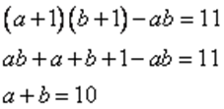
Тип 21. Множители
Если бы каждый из двух сомножителей увеличили на 1, их произведение увеличилось бы на 11. На самом деле каждый из двух сомножителей увеличили на 2. На сколько увеличилось произведение?

Slide 29
Алгоритм выполнения:
Ввести условные обозначения.
Записать первое условие с помощью условных обозначений.
Преобразовать полученное выражение.
Записать с помощью условных обозначений второе условие.
Преобразовать полученное выражение.
Найти неизвестное.

Slide 30
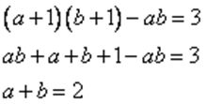

Тип 21. Множители (1)
Если бы каждый из двух сомножителей увеличили на 1, их произведение увеличилось бы на 3. На самом деле каждый из двух сомножителей увеличили на 5. На сколько увеличилось произведение?
Решение:
(а+ 1)(b+1)=ab+3
Ответ: 35

Slide 31
Тип 21. Множители(2)
Если бы каждый из двух множителей увеличили на 1, то их произведение увеличилось бы на 3. На сколько увеличится произведение этих множителей, если каждый из них увеличить на 5?

Slide 32
Пусть 1-й множитель равен х, 2-й – у. Тогда их произведение – ху.
После того, как множители увеличены на 1, получаем:
(х+1)(у+1)=ху+3
ху+у+х+1=ху+3
х+у=2
После увеличения множителей на 5 имеем:
(х+5)(у+5)=ху+N, где N – искомая разница произведений.
Выполняем преобразования:
ху+5у+5х+25=ху+N
N=ху+5у+5х+25– ху
N=5(х+у)+25
Т.к. выше уже определено, что х+у=2, то получим:
N=5·2+25=35.
Ответ: 35

Slide 33
Тип 21. Прямоугольник
Прямоугольник разбит на четыре меньших прямоугольника двумя прямолинейными отрезками. Периметры трёх из них, начиная с левого верхнего и далее по часовой стрелке, равны 24, 28 и 16. Найдите периметр четвёртого прямоугольника.

Slide 34
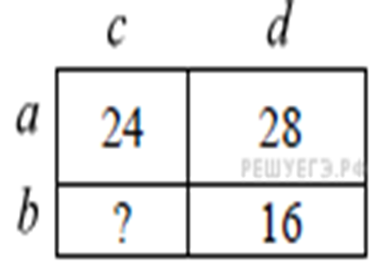

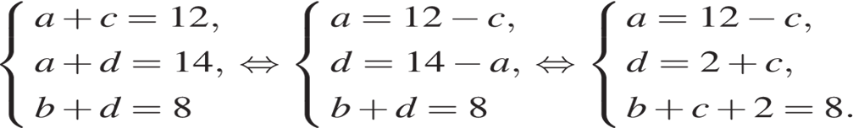

Решение:
Введём обозначения, как показано на
рисунке.
Периметр верхнего левого
прямоугольника равна 24, поэтому,
При помощи полученной системы уравнений выразим значение
Из третьего уравнения получаем:
Р=2(в+с)=12
Ответ: 12

Slide 35
Тип 21. Викторина
Задача: Список заданий викторины состоял из 25 вопросов. За каждый правильный ответ ученик получал 7 очков, за неправильный ответ с него списывали 10 очков, а при отсутствии ответа давали 0 очков. Сколько верных ответов дал ученик, набравший 42 очка, если известно, что по крайней мере один раз он ошибся?
Пояснение.
Он дал x правильных ответов, y (y≥1) неправильных и на z вопросов не ответил совсем. x+y+z=25
За каждый правильный ответ он получал 7, за неправильный (−10), за неосвещенный вопрос — 0.
7x-10y+0z=42

Slide 36
Алгоритм выполнения
Составляем комбинации правильных и неправильных ответов и определяем кол-во баллов в них, например: 1) 1 прав+1 неправ=7–10=–3 балла; 2) 2 прав+1неправ=2·7–10=4 балла и т.д.
Из баллов за прав.ответы и баллов за их комбинации «набираем» 42 балла. Подсчитываем кол-во вопросов, которые при этом были заданы.
Оставшуюся разницу между полученным числом вопросов и данными 25-ю вопросами определяем как те, на которые не было дано ответа.
Делаем проверку полученного результата.
Решение:

Slide 37
Получили систему из двух уравнений с тремя неизвестными. Подберем решения этой системы уравнений.
  x+y+z=25
  7x-10y=42=7*6
  Из второго уравнения: 7x-7*6=7(x-6)=10y.
  Так как число 7(x-6) делится на 7, то и 10у делится на 7. Рассмотрим два случая:
  Если у=7, то х-6=10, значит, х=16, тогда
  z=25-х-у=25-16-7=2
  2) Если у=14, то 7(х-6)=140, отсюда, х-6=20, значит, х=26>25, что противоречит условию.
  Таким образом, ученик правильно ответил на 16 вопросов.
  Ответ: 16

Slide 38
Тип 21. Таблица
В таблице три столбца и несколько строк. В каждую клетку таблицы вписали по натуральному числу так, что сумма всех чисел в первом столбце равна 103, во втором – 97, в третьем – 93, а сумма чисел в каждой строке больше 21, но меньше 24. Сколько всего строк в таблице?
Алгоритм выполнения:
Находим общую сумму для всех чисел в таблице (сложив суммы для каждого из 3-х столбцов).
Определяем диапазон допустимых значений для сумм чисел в каждой строке.
Разделив общую сумму сначала на наименьшую сумму чисел в каждой строке, а затем на наибольшую, получаем искомое кол-во строк.

Slide 39
Решение:
Общая сумма чисел в таблице равна: 103+97+93=293.
Поскольку по условию суммы чисел в каждой строке составляют >21, но <24, то кол-во строк X может быть равным меньше, чем 293:21≈13,95, и больше, чем 293:24≈12,21. Т.е.: 12,21 < X < 13,95. Единственное целое число в полученном диапазоне – 13. Значит, искомое кол-во строк равно 13.
Ответ: 13

Slide 40
Тип 21. Квартиры
В доме всего восемнадцать квартир с номерами от 1 до 18. В каждой квартире живет не менее одного и не более трех человек. В квартирах с 1-й по 13-ю включительно живет суммарно 15 человек, а в квартирах с 11-й по 18-ю включительно живет суммарно 20 человек. Сколько всего человек живет в этом доме?

Slide 41
Алгоритм выполнения
Определяем максимальное кол-во живущих в 11–13-й квартирах, используя данные о том, сколько человек живет в 1–13-й квартирах.
Находим минимальное число жильцов 11–13-й квартир, учитывая данные о живущих в 11–18-й квартирах.
Сопоставляет данные, полученные в пп.1–2, получаем точное кол-во жильцов этих квартир №№11–13.
Находим кол-во живущих в квартирах 1–10-й и 14–18-й.
Вычисляем общее число жильцов дома.

Slide 42
Решение:
В первых 13 квартирах (с 1-й по 13-ю) живет 15 человек. Это означает, что в 11-ти квартирах живет по 1 человеку плюс в 2-х квартирах по 2 человека (11·1+2·2=15). Следовательно, в 11–13-й (т.е. в 3-х) квартирах проживает не менее 3-х и не более 5 (1+2+2) человек.
Во вторых 8 квартирах (11-й по 18-ю) проживает 20 человек. При этом с 14-й по 18-ю квартиры (т.е. в 5 квартирах) не может проживать более чем 5·3=15 человек. А следовательно, в 11-13-й квартирах живет не менее, чем 20–15=5 человек.
Т.е. с одной стороны в 11-13-й квартирах должно жить не более 5 человек, а с другой – не менее 5. Вывод: в этих квартирах живет ровно 5 человек, т.к. других допустимых для обоих случаев значений тут нет.
Тогда получаем: в 1–10-й квартирах живет 15–5=10 человек, в 14–18-й – 20–5=15 человек. Всего в доме проживает: 10+5+15=30 человек. Ответ: 30

Slide 43
Тип 21. Дом, подъезды
Во всех подъездах дома одинаковое число этажей, и на всех этажах одинаковое число квартир. При этом число этажей в доме больше числа квартир на этаже, число квартир на этаже больше числа подъездов, а число подъездов больше одного. Сколько этажей в доме, если всего в нем 357 квартир?

Slide 44
Алгоритм выполнения
Определяем уравнение для определения кол-ва квартир в доме всего через параметры, заявленные в условии (т.е. через кол-во квартир на этаже и т.д.).
Раскладываем 357 на множители.
Находим соответствие полученных множителей конкретным параметрам, сходя из условия о том, какой из параметров больше или меньше прочих.

Slide 45
Решение:
Т.к. на всех этажах одинаковое кол-во квартир (Х), по всех подъездах одинаковое кол-во этажей (Y), то обозначив кол-во подъездов через Z, можем записать: 357=X·Y·Z.
Разложим 357 на простые множители. Получим: 357=3·7·17·1. Причем это единственный вариант расклада. Т.к. Y>X>Z>1, то единицу в раскладе не учитываем и определяем, что Z=3, X=7, Y=17.
Поскольку кол-во этажей было обозначено через Y, то искомое число – 17. Ответ: 17

Slide 46
Тип 21. Дом, подъезды
Саша пригласил Петю в гости, сказав, что живет в седьмом подъезде в квартире № 462, а этаж сказать забыл. Подойдя к дому, Петя обнаружил, что дом семиэтажный. На каком этаже живет Саша? (На всех этажах число квартир одинаково, нумерация квартир в доме начинается с единицы.)

Slide 47
Алгоритм выполнения
Способом подбора определяем кол-во квартир на площадке. Это должно быть такое число, чтобы номер квартиры оказался большим, чем кол-во квартир в 6-ти подъездах, однако меньшим, чем кол-во квартир в 7-ми.
Определяем кол-во квартир в 6-ти подъездах. От 462 отнимаем это кол-во и делим на число квартир на площадке. Так узнаем искомый номер этажа. Примечание: 1) если получено целое число, то искомый номер этажа на 1 больше, чем вычисленное значение; 2) если получено дробное число, то номером этажа будет округленный в большую сторону результат.

Slide 48
Решение:
Ищем кол-во квартир на площадке, проверяя число за числом.
Предположим, что это кол-во равно 3. Тогда получим, что в 7 подъездах на 6 этажах имеется 7·6·3=126 квартир,
а в 7 подъездах на 7 этажах 7·7·3=147 квартир.
Квартира №462 точно не попадает в диапазон квартир №№126–147.
Аналогично проверяя числа 4, 5 и т.д., придем к числу 10. Докажем, что именно оно подходит:
в 7 подъездах на 6 этажах находится 7·6·10=420 квартир,
в 7 подъездах на 7 этажах: 7·7·10=490 квартир. Поскольку 420<462<490, то условие задания выполнено.
Для того чтобы попасть в квартиру №462, нужно пройти мимо 462–420=42 квартир. Т.к. на каждой площадке находится 10 квартир, то 42:10=4,2 этажей для этого нужно преодолеть. 4,2 означает, что 4 этажа нужно пройти полностью и подняться на 5-й. Т.о., искомый этаж – 5-й.
Ответ: 5

Slide 49
Тип 21. Договор
Из десяти стран семь подписали договор о дружбе ровно с тремя странами, а каждая из оставшихся трех – ровно с семью. Сколько всего было подписано договоров?
Алгоритм выполнения:
Подсчитываем кол-во договоров, подписанных 7-ю странами.
Определяем кол-во договоров, которые подписали 3 оставшиеся страны.
Находим общее кол-во подписанных договоров. Делим его на 2, т.к. договоры двусторонние.

Slide 50
Решение:
Первые 7 стран подписали договоры с 3 странами, т.е. на этих договорах поставлено 7·3=21 подпись. Аналогично остальные 3 страны при оформлении договоров с 7-ю странами поставили 3·7=21 подпись. Значит, всего поставлено 21+21=42 подписи.
Т.к. все договоры двусторонние, то это значит, что на каждом из них зафиксировано 2 подписи. Следовательно, договоров вдвое меньше, чем подписей, т.е. 42:2=21 договор.
Ответ: 21

Slide 51
Тип 21. Грибы
В корзине лежит 30 грибов: рыжики и грузди. Известно, что среди любых 12 грибов имеется хотя бы один рыжик, а среди любых 20 грибов – хотя бы один груздь. Сколько рыжиков в корзине?
Алгоритм выполнения:
Определяем кол-во груздей среди 12 грибов и рыжиков среди 20 грибов.
Доказываем, что имеется единственно верное число, отображающее кол-во рыжиков. Фиксируем его в ответе.

Slide 52
Решение:
Если среди 12 грибов есть как минимум 1 рыжик, значит, груздей здесь не более 11. Если среди 20 грибов имеется не менее 1 груздя, то тут не более 19 рыжиков.
Это означает, что если груздей не может быть больше 11, то рыжиков не может быть меньше 30–11=19 штук. Т.е. рыжиков с одной стороны не больше 19, а с другой – не меньше 19. Следовательно, рыжиков может быть только ровно 19.
Ответ: 19

Slide 53
Тип 21. Грибы
Задача: В корзине лежит 50 грибов: рыжики и грузди. Известно, что среди любых 28 грибов имеется хотя бы один рыжик, а среди любых 24 грибов хотя бы один груздь. Сколько груздей в корзине?
Пояснение.
В корзине точно лежит 27 груздей и 23 рыжика, так как взять 28 груздей, как и 24 рыжика, не получится.
Ответ: 27

Slide 54
Тип 21. Улитка
Задача: Улитка за день заползает вверх по дереву на 4 м, а за ночь сползает на 3 м. Высота дерева 10 м. За сколько дней улитка впервые доползёт до вершины дерева?
Пояснение.
За день улитка заползёт на 4 метра, а за ночь — сползёт на 3 метра. Итого за сутки она заползёт на метр. За шестеро суток она поднимется на высоту шести метров. И днём следующего, седьмого, дня она окажется на вершине дерева.
Ответ: 7.

Slide 55
Бактерии в стакане
Задача: Каждую секунду бактерия делится на две новые бактерии. Известно, что весь объём одного стакана бактерии заполняют за 1 час. За сколько секунд стакан будет заполнен бактериями наполовину?
Пояснение.
Заметим, что каждую секунду в стакане становится в два раза больше бактерий. То есть если в какой-то момент бактериями заполнена половина стакана, то через секунду будет заполнен весь стакан. Таким образом, полстакана будет заполнено через 59 минут и 59 секунд то есть через 3599 секунд.
Ответ: 3599

Slide 56
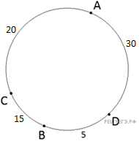
Бензоколонка на кольцевой дороге
Задача: На кольцевой дороге расположены четыре бензоколонки: A, B, C и D. Расстояние между A и B — 35 км, между A и C — 20 км, между C и D — 20 км, между D и A — 30 км (все расстояния измеряются вдоль кольцевой дороги в кратчайшую сторону). Найдите расстояние между B и C. Ответ дайте в километрах.
Пояснение. Расположим А, В, C, D вдоль кольцевой дороги по очереди так, чтобы расстояния соответствовали данным в условии. Всё хорошо, кроме расстояния между D и A. Чтобы оно было таким, каким нужно, подвинем D и поставим между B и A нужным образом. Тогда между B и C будет 15 км.
Ответ: 15

